Slide 1

Projet Vos rêves

Slide 2
Sommaire
Introduction
Gantt Project
Mission 1
Mission 2
Mission 3
Mission 4

Slide 3
Introduction

Slide 4
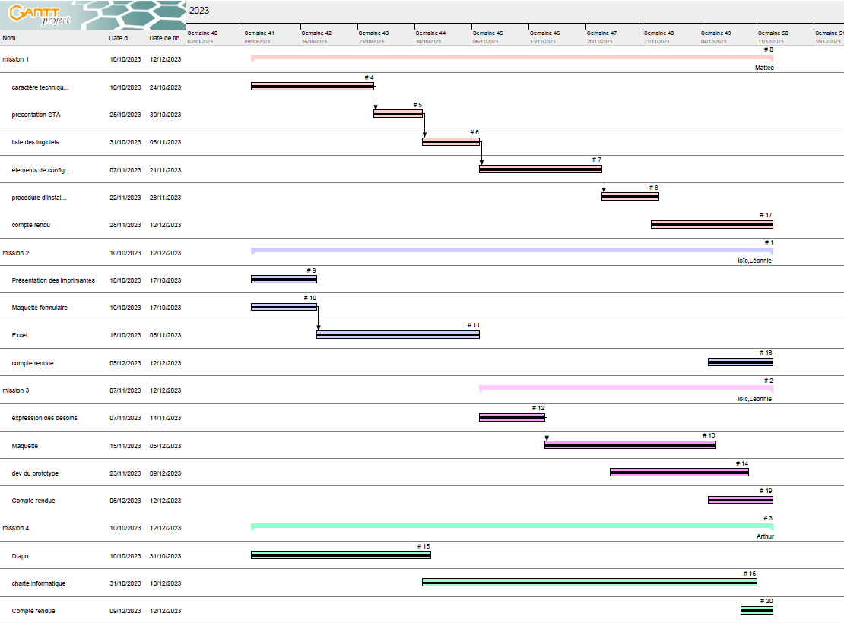
Gantt Project

Slide 5

Mission 1

Slide 6
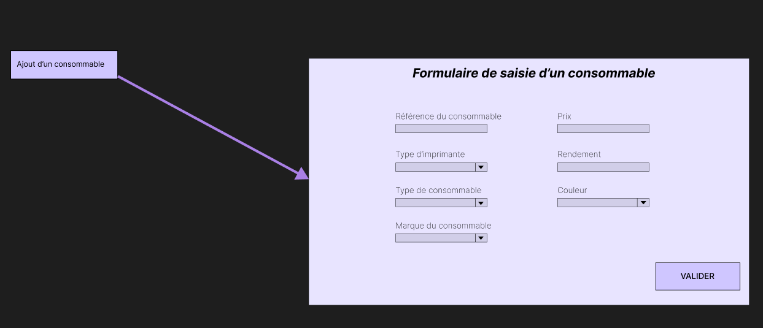
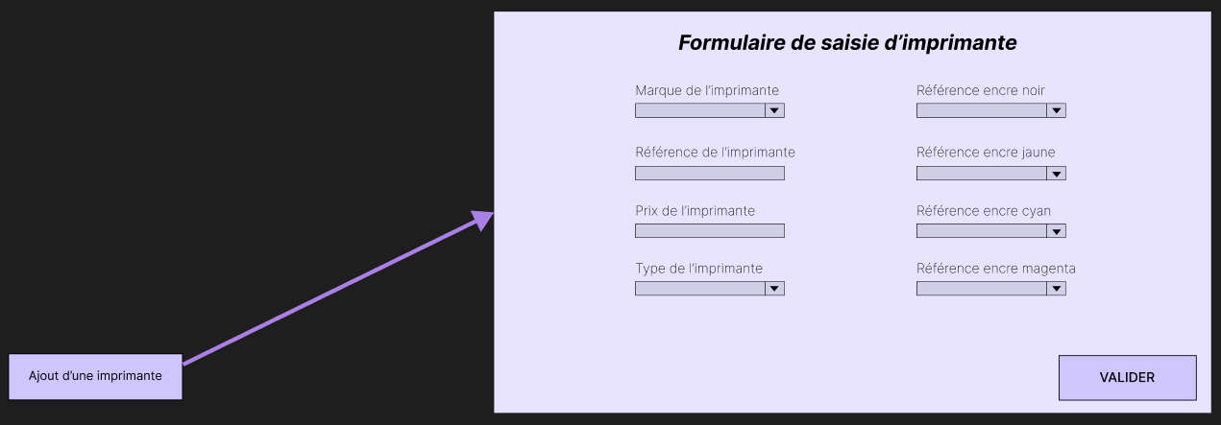
Mission 2

Slide 7

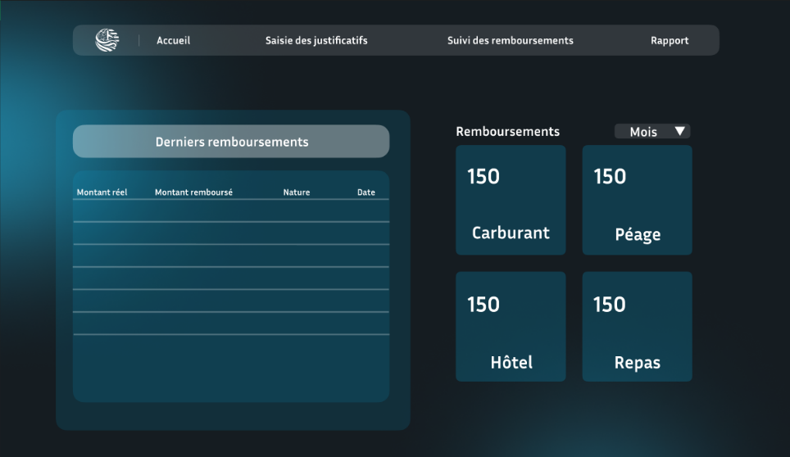
Mission 3
Page de connexion
Accueil

Slide 8
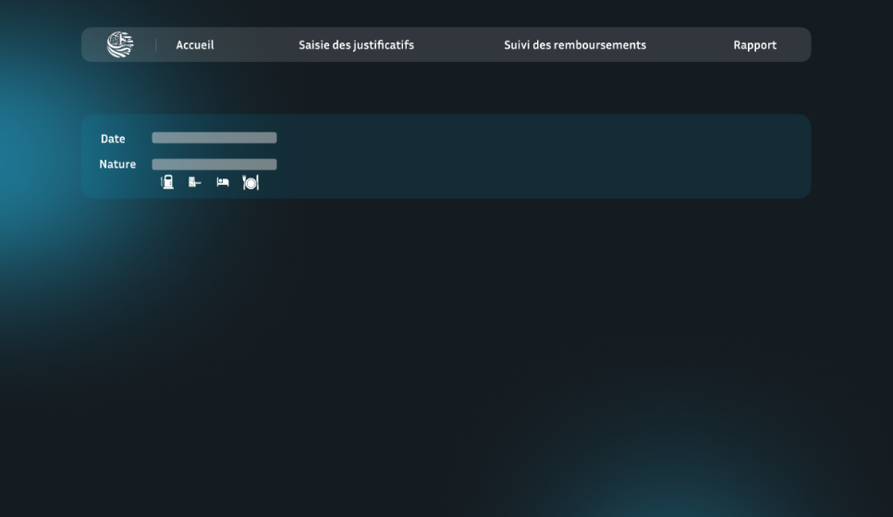
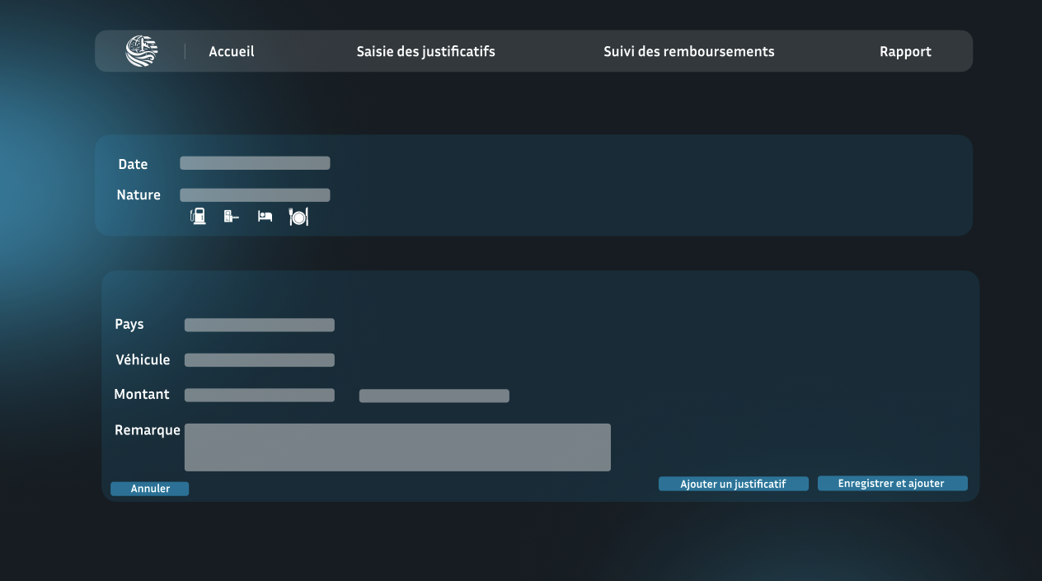
Mission 3
Saisie des justificatifs
Saisie carburant

Slide 9
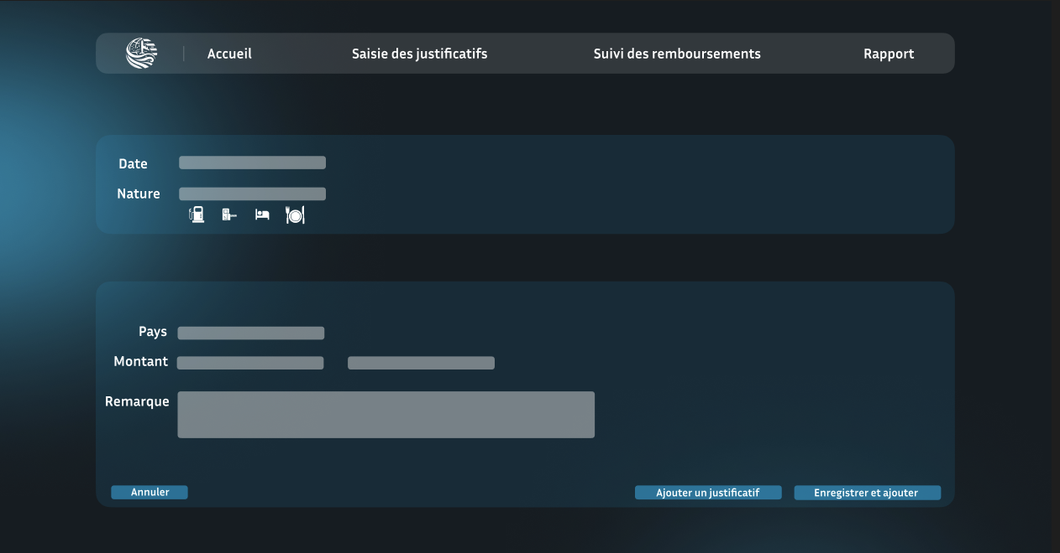
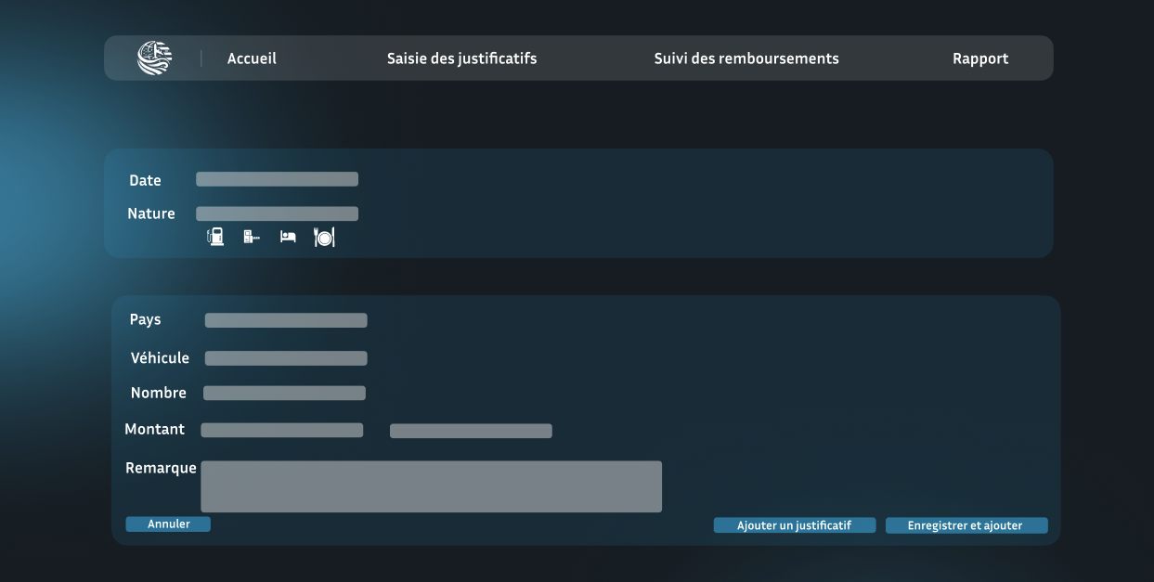
Mission 3
Saisie péage
Saisie hôtel

Slide 10
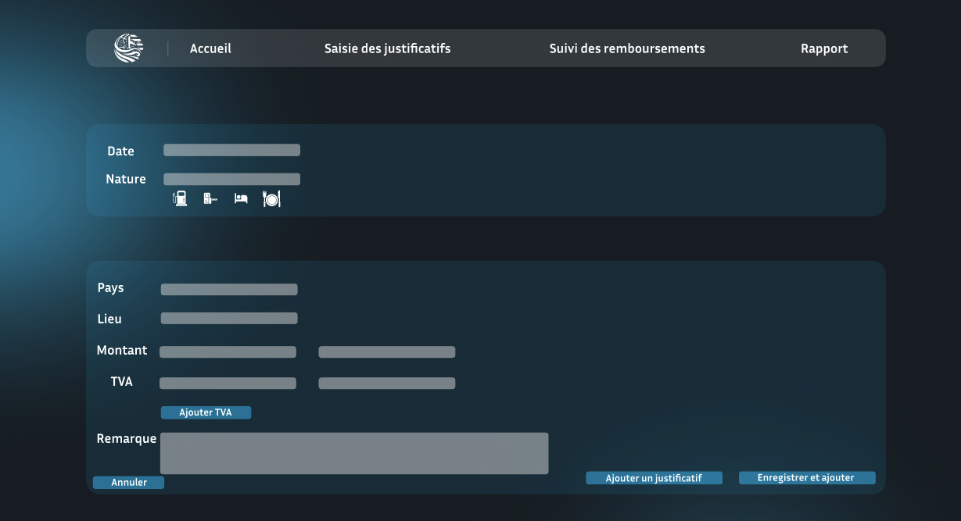
Mission 3
Saisie repas

Slide 11
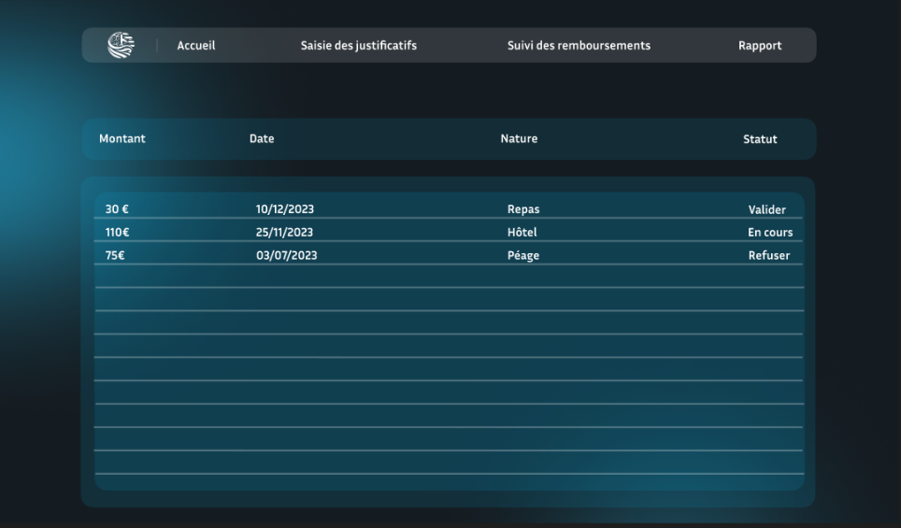
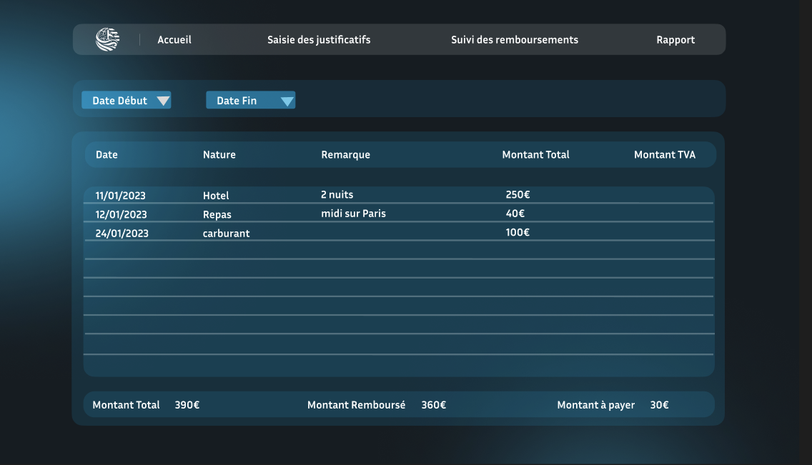
Mission 3
Suivie des remboursements
Rapport

Slide 12
Mission 4

